Slide 1
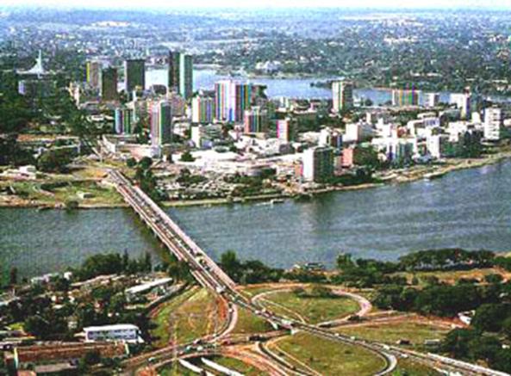
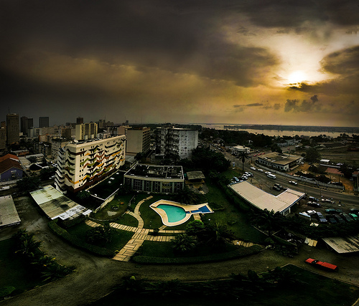
Кот-Д'Івуар

Slide 2
Візитна картка:
Офіційна назва - Республіка Кот-Д’Івуар;
Площа - 322 463 км ²;
Населення - 12 070 тис.чол.;
Столиця - Ямусукро(юридично) Абіджан (де факто);
Тип країни – країна що розвивається;
Державний устрій - демократична республіка;
Склад території – 19 регіонів, 58 департаментів;
Член міжнародних організацій – МОФ, ООН, ОАЄ, АС та ін.;
Офіційна мова – французька;
Релігії – іслам, християнство, традиційні культи;
Валюта - африканський франк.

Slide 3
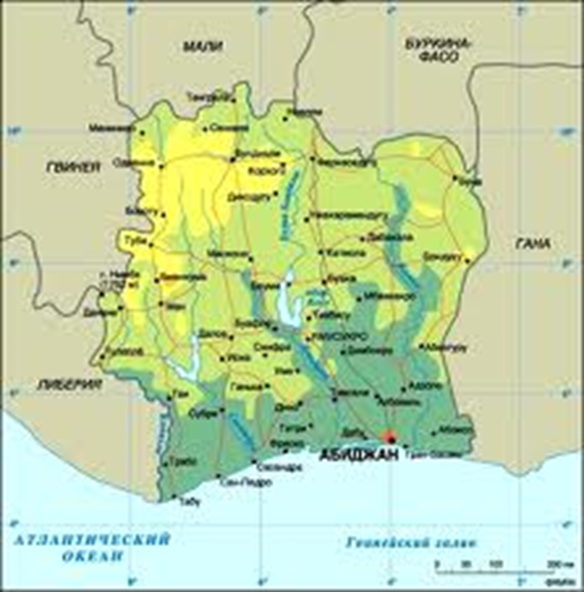
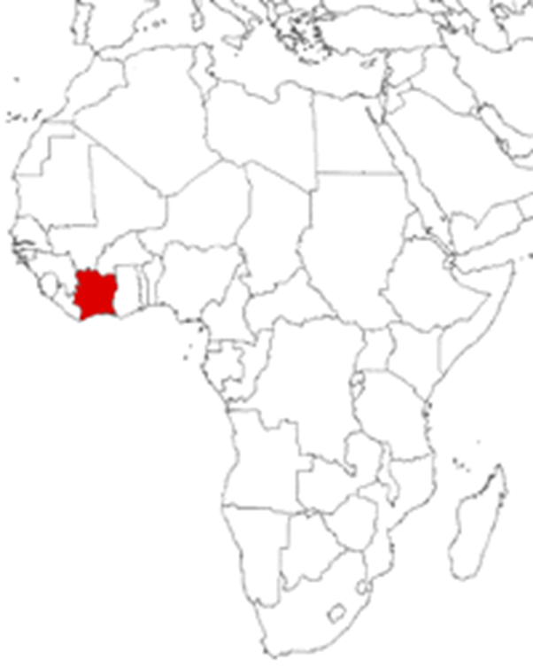
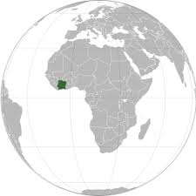

Slide 4
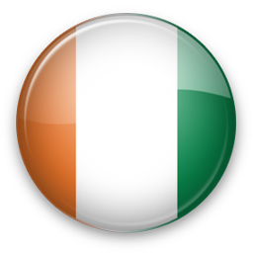


Slide 5
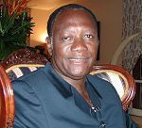
Алассан Уаттара
Президент Кот-Д’івуара з 11 квітня 2011

Slide 6
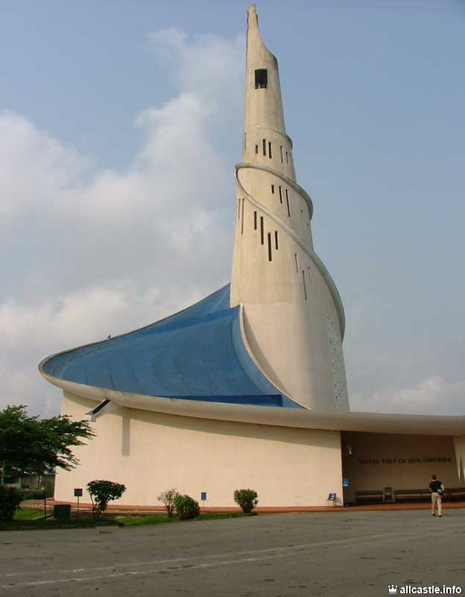
Храм Маріал
(Богоматері Африки)

Slide 7
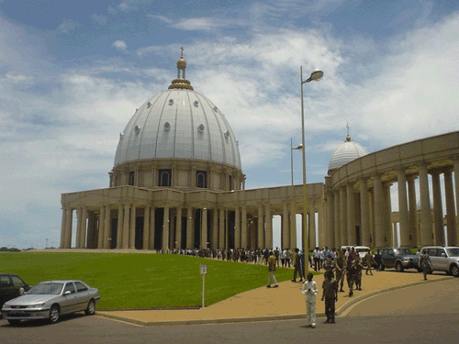
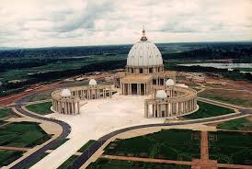
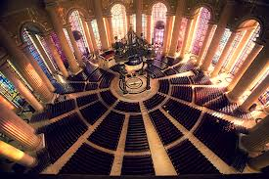
Собор Богоматері Світу
(Нотр-Дам-де-ла-Пакс)

Slide 8
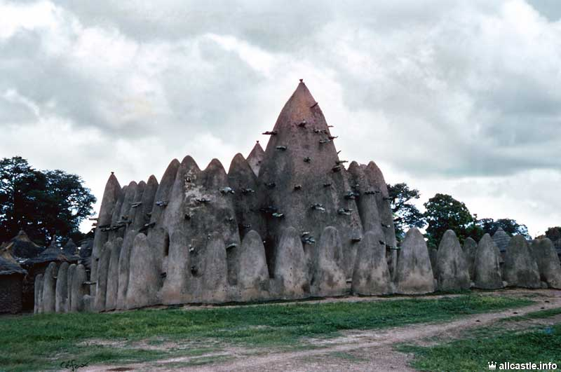
Мечеть Кауара

Slide 9
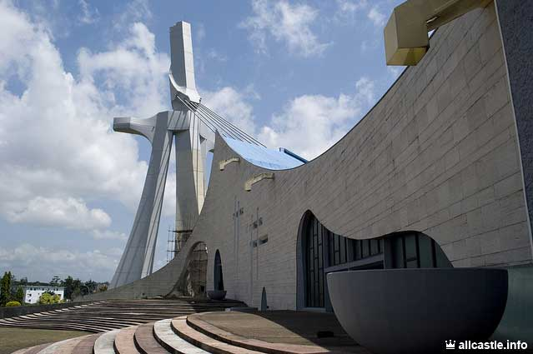
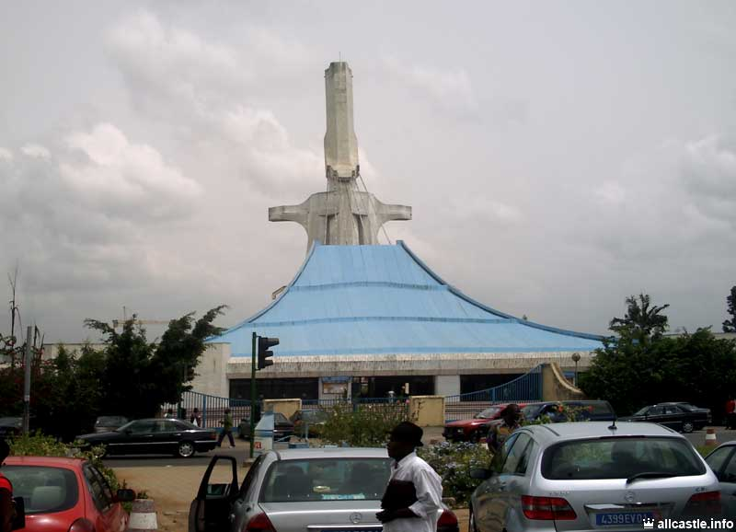
Собор Святого Павла

Slide 10
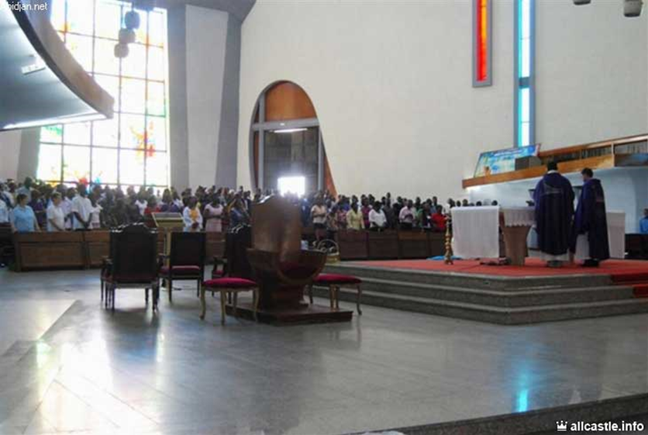
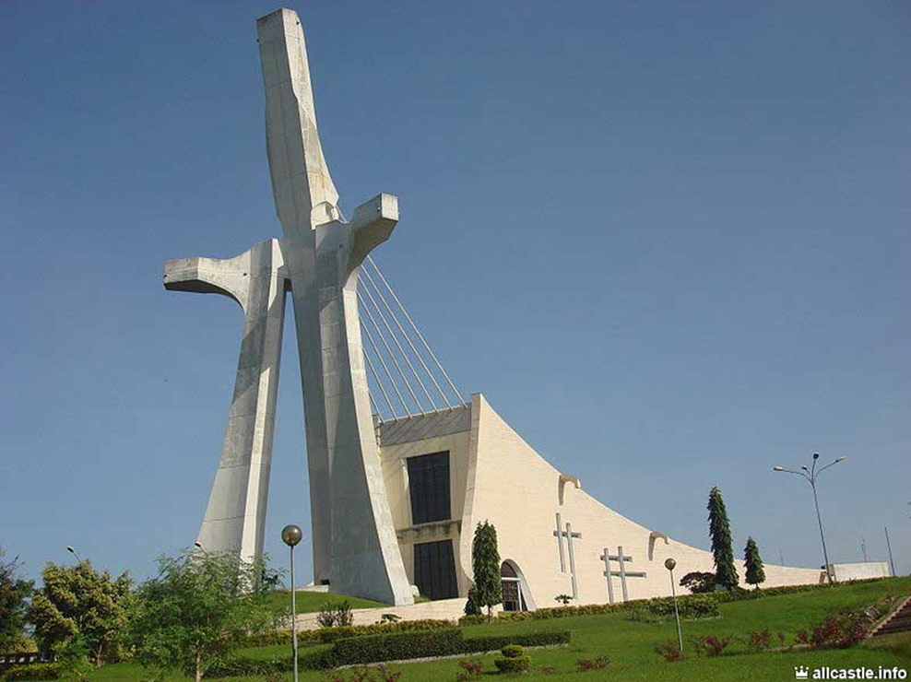

Slide 11
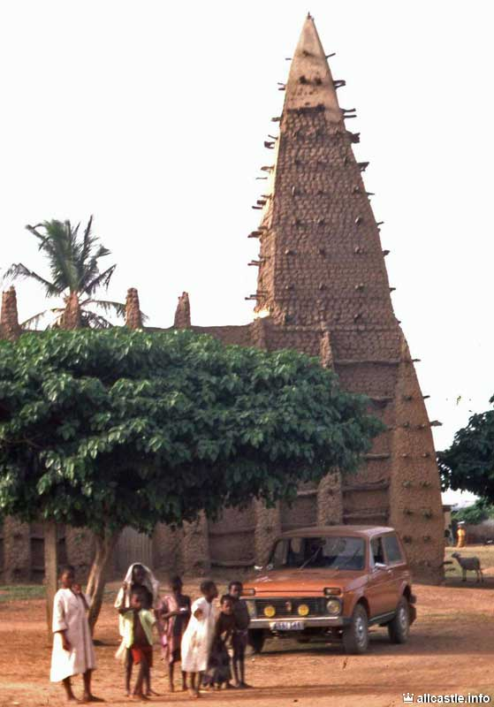
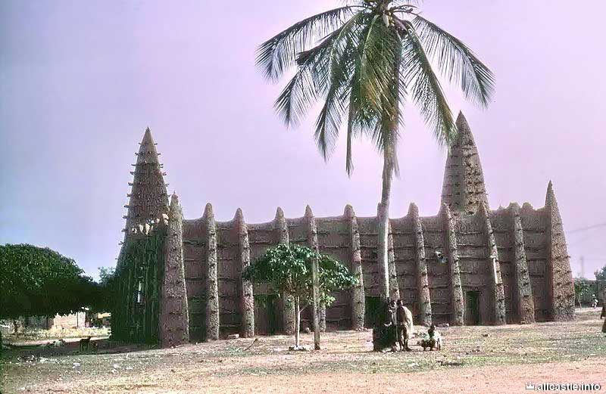
Мечеть Конг

Slide 12
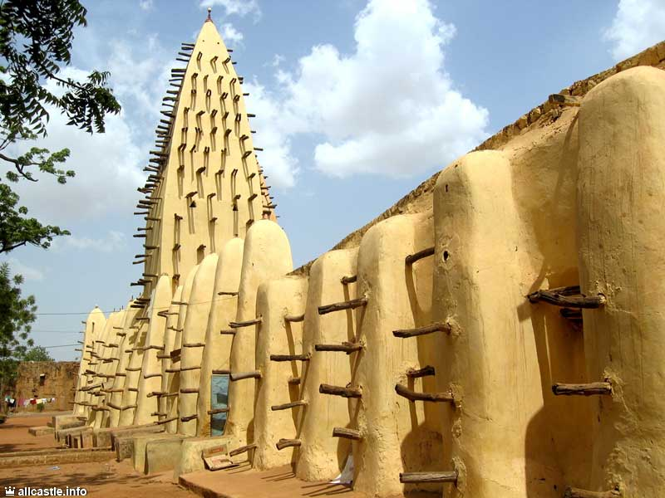
Мечеть Тингрела

Slide 13
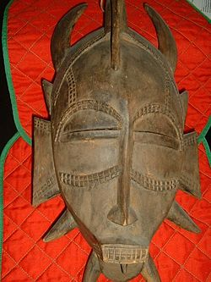
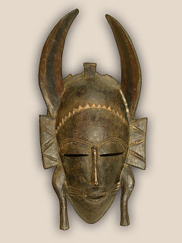
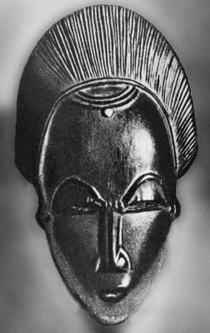
Маска з Кот-Д‘івуара

Slide 14
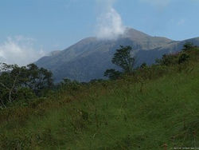
Найвища точка:
Гора Німба(1752м)

Slide 15
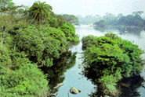
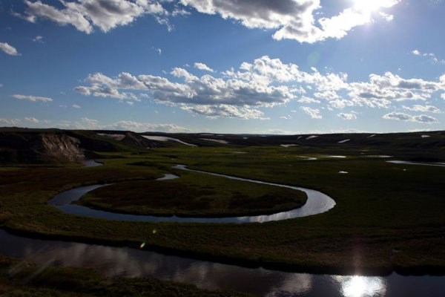
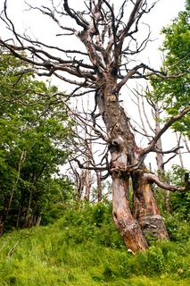
Національний парк Таї

Slide 16
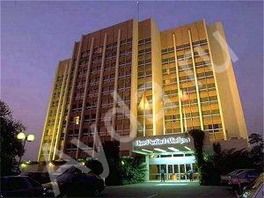
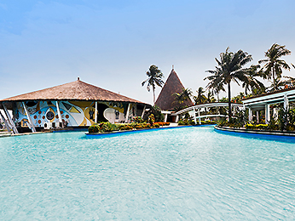
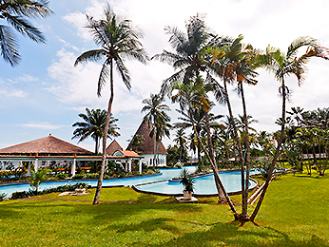
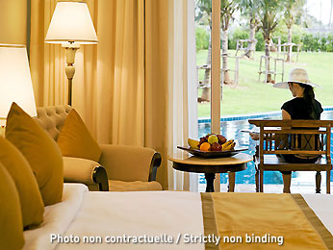
Sofitel Abidjan 5* (Абіджан)

Slide 17
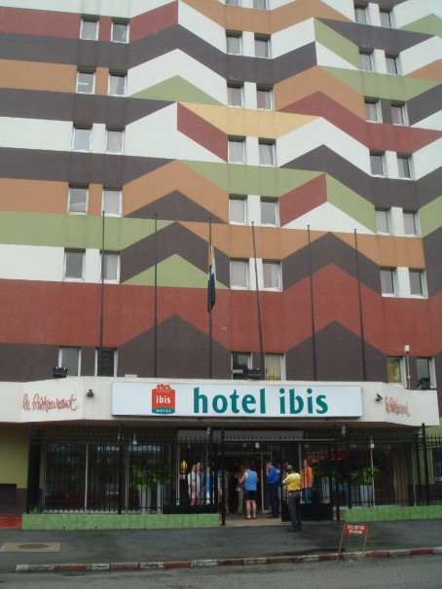
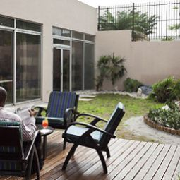
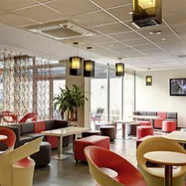
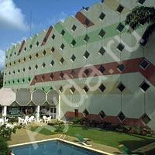
Ibis Abidjan Plateau 2*(Абіджан)

Slide 18
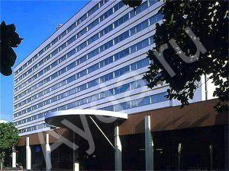
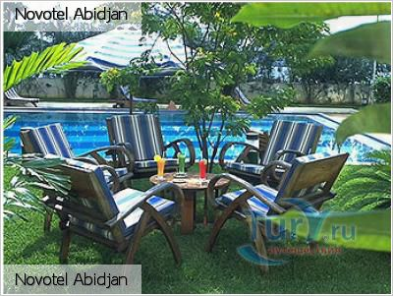
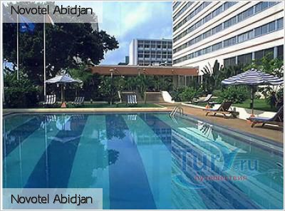
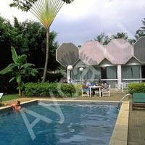
Novotel Abidjan 4*(Абіджан)

